Slide 1
约翰福音 第五章
2024年7月

Slide 2
《约翰福音》五章耶稣讲论的第一部分（19-30节）：
耶稣以自我启示开始祂面向公众的宣讲
核心内容：耶稣是子 【对应：耶和华向摩西启示祂的名】
耶稣的所是：子，在行事、权柄、能力、尊荣上，与父同等。
耶稣的所为：神子-人子。焦点讲论“生命”与“审判”。
【此外，主耶稣有一个重要的使命认定：做那“差我来者”的工】
领受：认识主的心意与主的爱，认识我们所信的主祂是谁。
背景知识：关于犹太文化里“子”的观念。

Slide 3
耶和华神的启示与主耶稣的启示的一致性：
耶和华神的启示：是
存在: be
生命: being
主耶稣的启示：子
存在:be
生命:being
=
5：26“因为父怎样在自己有生命，就赐给他儿子也照样在自己有生命”。

Slide 5
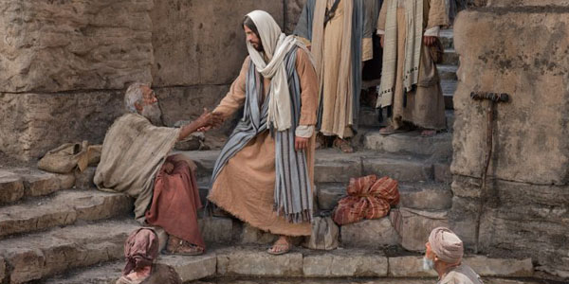

Slide 6
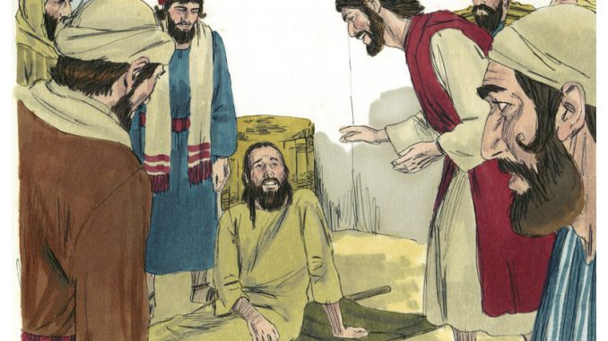

Slide 7
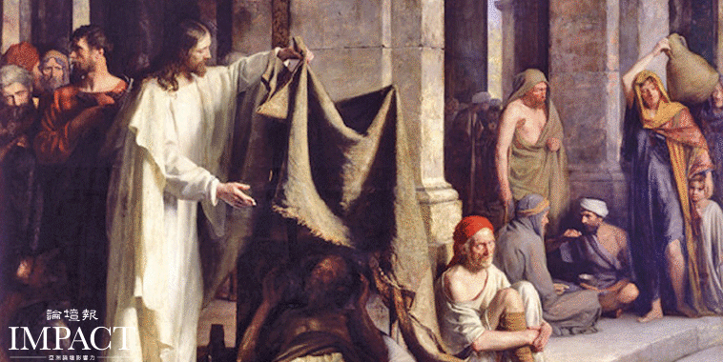
这事

Slide 8
约翰福音 第五章主耶稣讲论的结构 （约5:17-47）
第一部分：宣告祂是神子（5:17-30）
1、祂的所是（5:17-23），24节是结论
2、祂的所为（5:25-29），30节是结论
第二部分：对祂的宣告提出见证（5:31-47）
1、施洗约翰的见证（5:31-35）
2、神的见证（5:36-47）：
我所做的事为证（5:36）；父神为见证（5:37-38）；圣经为见证（5:39-47）。

Slide 9
耶稣公开宣讲 （第二部分：约5：31-47）
之一：约5：31-35
我若为自己作见证、我的见证就不真。另有一位给我作见证．我也知道他给我作的见证是真的。你们曾差人到约翰那里、他为真理作过见证。
其实，我所受的见证、不是从人来的．然而我说这些话、为要叫你们得救。约翰是点着的明灯．你们情愿暂时喜欢他的光。

Slide 10
关于见证
见证是以色列人宗教和社会生活中特别重要的部分，有耶和华神为他们所定下的原则。
1、见证是耶和华神在“十诫”提出的要求，为第九诫。
2、神向以色列人要求，在审判的事上，必须有两三个见证人。见证只能由第三者作出，而不是自证。（太26：62，可14：60，路23：9）
3、所作的见证必须是真实的。
出20:16、申5：20 不可作假见证陷害人。
申17:6-7 要凭两三个人的口作见证，将那当死的人治死；不可凭一个人的口作见证将他治死。见证人要先下手，然后众民也下手将他治死。这样，就把那恶从你们中间除掉。
申19:15 人无论犯什么罪，作什么恶，不可凭一个人的口作见证，总要凭两三个人的口作见证才可定案。
【“见证”，在圣经中有一个奇妙的转化】

Slide 11
施洗约翰的见证
围绕着第五章17-30节主耶稣宣告“父”与“子”的话，接下来，主耶稣必须要为祂这些惊世骇俗的话语，提出证明。于是，主耶稣首先提到犹太人相当熟悉的施洗约翰的见证。
【“见证”一词在新约中，“动词+名词”总共出现了105次，其中，使徒约翰使用为70次。】
约1:7-8 这人（施洗约翰）来，为要作见证，就是为光作见证，叫众人因他可以信。他不是那光，乃是要为光作见证。
约1:15 约翰为他（耶稣）作见证…。约1:19约翰所作的见证记在下面…。约1:32约翰又作见证说…。
约3:11-12 我实实在在地告诉你：我们所说的，是我们知道的；我们所见证的，是我们见过的；你们却不领受我们的见证。他（施洗约翰）将所见所闻的见证出来，只是没有人领受他的见证。
【另参：约2：25】

